Slide 1
Flux Pumped JPA

Slide 2
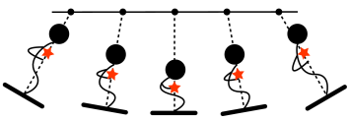

Amplificazione Parametrica
L=L₀+ΔL(t)
θ
m
F
-mg

Slide 3
Risonatore λ/4 accoppiato a linea di trasmissione
L=λ/4
RLC parallelo con parametri unloaded
Z₀
C_{c}
Per Al superconduttore su silicio
Effetto del capacitore di accoppiamento

Slide 4
Risonatore a frequenza tunabile
L=λ/4
Z₀
C_{c}

Slide 5
Flux Pumped JPA
L=λ/4
Z₀
C_{c}
ω_{p}
Risolvendo il circuito (I_{C}=I_{r})
Sviluppando

Slide 6
Guadagno
Amplificatore parametrico
Oscillazioni parametriche spontanee
Caso degenere ω_{s}=ω_{i}

Slide 7
Esempio
(db)
L=2.3 mm
ε_{r}=11.5
ε_{eff}=6.5
C_{c}=10 fF
C_{r}=287 fF
f_{r}=10.9 GHz
k=0.03
Cjj=100 fF
Ljj=0.1 nH
I_{cjj}=3 micorA
ξ=0.6
Pump power -82 dbm
(db)

Slide 8
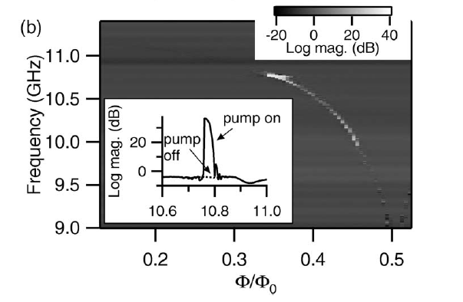
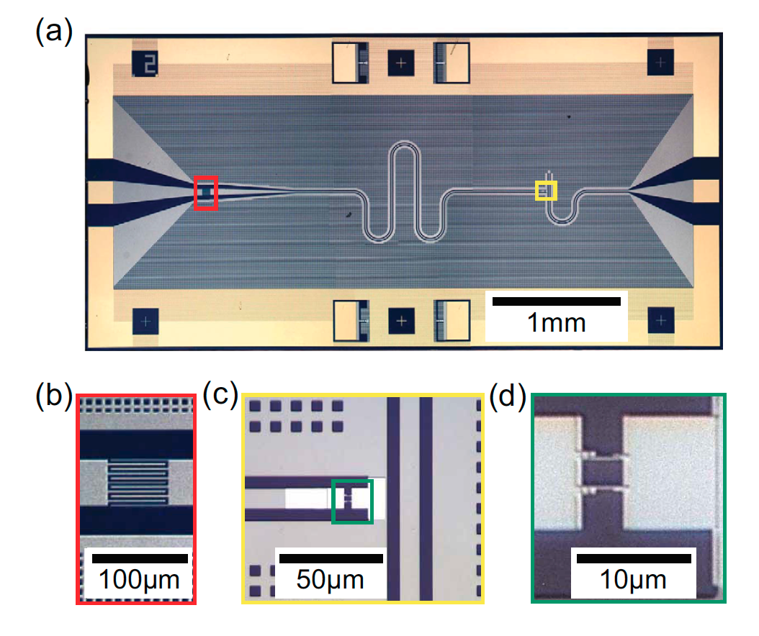
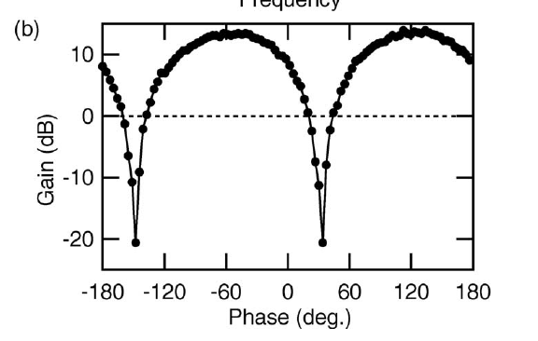
JPA Nakamura
Appl. Phys. Lett. 93 042510 (2008)
Nb
L=2.6 mm
Cc=16 fF
Icjj=1.5 microA
L Zhong et al 2013 New J. Phys. 15 125013

